Slide 1
Fotovoltaico e solare termico
Lorena Giordano, PhD

Slide 2
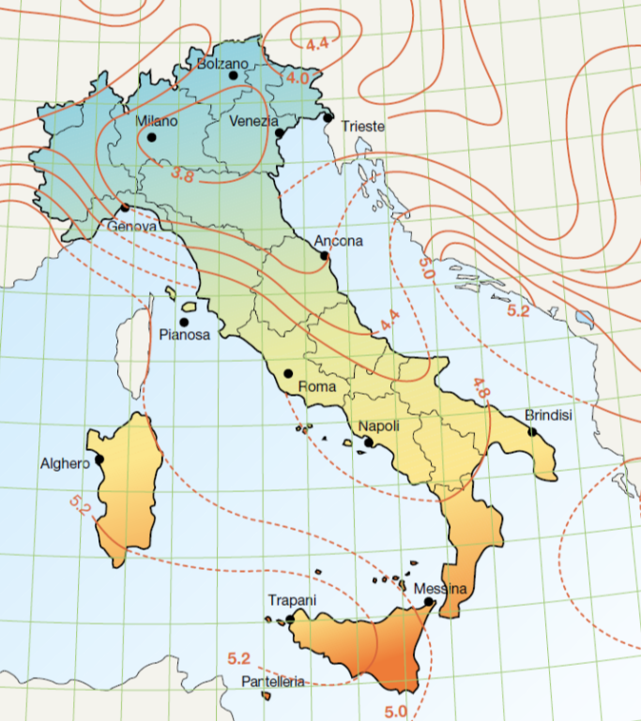
TECNOLOGIE DI CONVERSIONE DELL’ENERGIA SOLARE
Irradiazione giornaliera in kWh/m²
FOTOVOLTAICO
Conversione di energia solare in energia elettrica attraverso moduli fotovoltaici
SOLARE TERMICO
Conversione di energia solare in energia termica
attraverso collettori solari termici

Slide 3
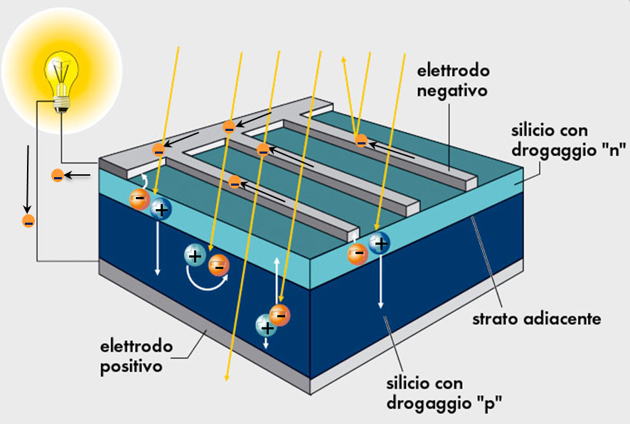
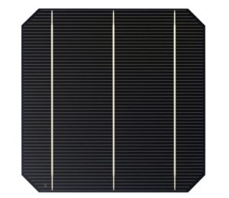
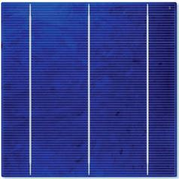
SOLARE FOTOVOLTAICO
PRINCIPIO DI FUNZIONAMENTO DI UNA CELLA FOTOVOLTAICA
SILICIO MONOCRISTALLINO
-
-
-
-
-
-
-
+
-
+
+
-
-
SILICIO POLICRISTALLINO
-
+
contatto
posteriore

Slide 4
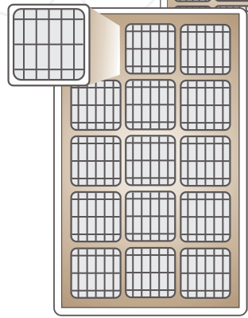
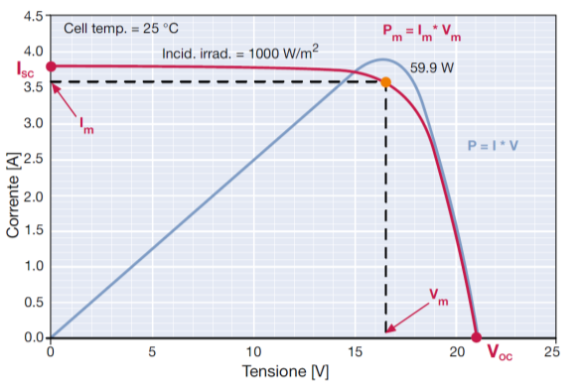
SOLARE FOTOVOLTAICO
DALLA CELLA AL MODULO FOTOVOLTAICO
CELLA: Corrente=3-4 A, Tensione≈0.5 V, P_{p}=1.5-2 W
Curva caratteristica P-V
Curva caratteristica I-V
MODULO: P_{p}=50-200 W
(I=1000 W/m² T=25°C)

Slide 5
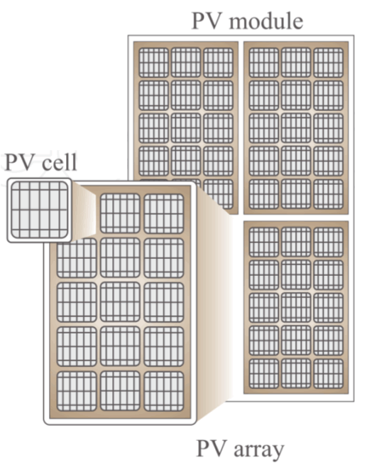
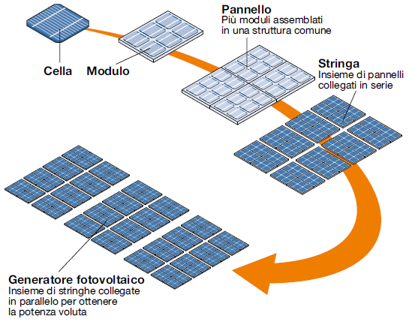
SOLARE FOTOVOLTAICO
DAL MODULO AL GENERATORE FOTOVOLTAICO
MODULO
CELLA
PANNELLO

Slide 6
SOLARE FOTOVOLTAICO
TIPOLOGIE DI MODULI FOTOVOLTAICI
SILICIO MONOCRISTALLINO
SILICIO POLICRISTALLINO
FILM SOTTILE
cristalli di elevata purezza
wafer da 200-250 μm
mantenimento delle
caratteristiche nel tempo
cristalli di forme
ed orientamenti diversi
wafer da 180-300 μm
minore efficienza
film da ≈100 μm
a-Si, CdTe, GaAs, CIS,….

Slide 7
SOLARE FOTOVOLTAICO
TIPOLOGIE DI MODULI FOTOVOLTAICI
 | Silicio monocristallino | Silicio policristallino | Silicio amorfo | Arseniuro di gallio | Tellururo di Cadmio | Diseleniuro di Indio e Rame
Rendimento (%) | 16-17 | 14-16 | 7-8 | 32.5 | 12-14 | 14-16
Area richiesta (m²/kW) | ≈6 | 6-7 | 13-14 | ≈3 | 7-8 | 6-7
Vantaggi | Rendimento elevato e stabile Tecnologia affidabile | Costo inferiore Fabbricazione più semplice Ingombro ottimale | Basso costo Ridotta influenza della temperatura Resa energetica superiore con radiazione diffusa | Alta resistenza alle alte temperature | Basso costo | Molto stabile
Svantaggi | Maggiore quantità di energia necessaria per la fabbricazione | Sensibilità alle impurità nella fabbricazione | Maggiori dimensioni Costo struttura e tempo di montaggio | Tossicità Scarsa disponibilità dei materiali | Tossicità Scarsa disponibilità dei materiali | Tossicità

Slide 8
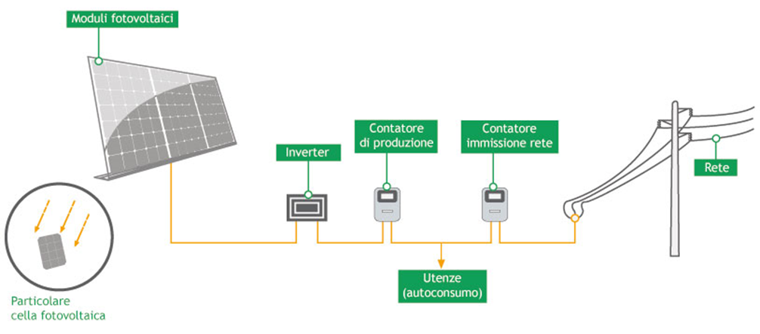
SOLARE FOTOVOLTAICO
TIPOLOGIE DI IMPIANTO FOTOVOLTAICO: GRID-CONNECTED
MODULI FOTOVOLTAICI
CONTATORE DI PRODUZIONE
CONTATORE BIDIREZIONALE
INVERTER
RETE ELETTRICA
ENERGIA
PRODOTTA
ENERGIA
AUTOCONSUMATA
CONSUMI DELLE UTENZE
ENERGIA
PRELEVATA
ENERGIA
IMMESSA IN RETE

Slide 9
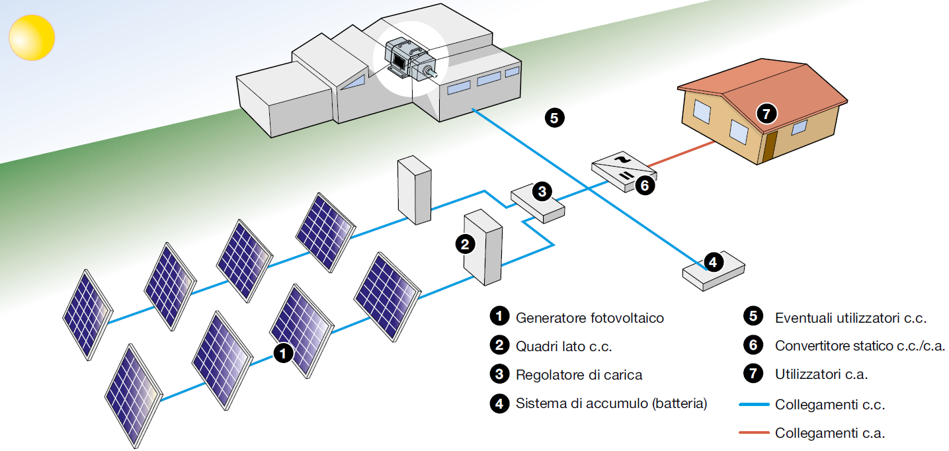
SOLARE FOTOVOLTAICO
TIPOLOGIE DI IMPIANTO FOTOVOLTAICO: OFF-GRID

Slide 10
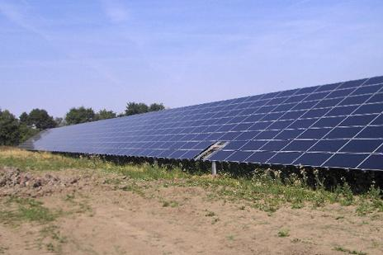
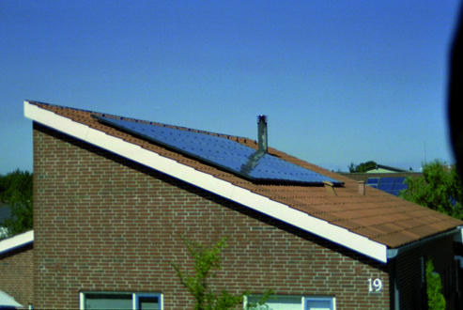
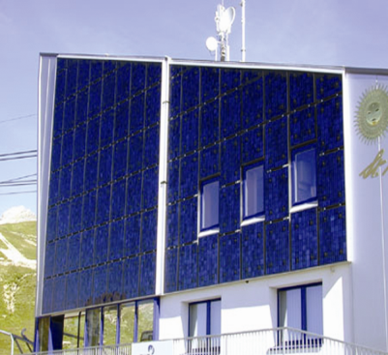
SOLARE FOTOVOLTAICO
INTEGRAZIONE ARCHITETTONICA DEI MODULI FOTOVOLTAICI
IMPIANTO NON INTEGRATO
IMPIANTO
PARZIALMENTE INTEGRATO
IMPIANTO INTEGRATO

Slide 11
SOLARE FOTOVOLTAICO
PRODUCIBILITA’ DELL’IMPIANTO
Radiazione solare incidente
Inclinazione ed orientamento dei moduli fotovoltaici
Eventuale presenza di ombreggiamenti
Prestazioni dei diversi componenti dell’impianto: moduli fotovoltaici, inverter, ecc.
 | Producibilità (kWh/kW_{p}*anno)
NORD | 1000-1100
CENTRO | 1200-1300
SUD | 1400-1500

Slide 12
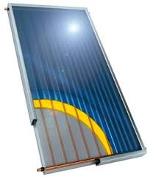
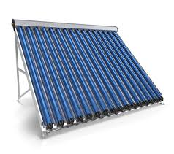
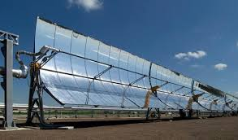
SOLARE TERMICO
TIPOLOGIE DI COLLETTORI SOLARI TERMICI
Collettori piani
Collettori a tubi evacuati
Collettori a concentrazione

Slide 13
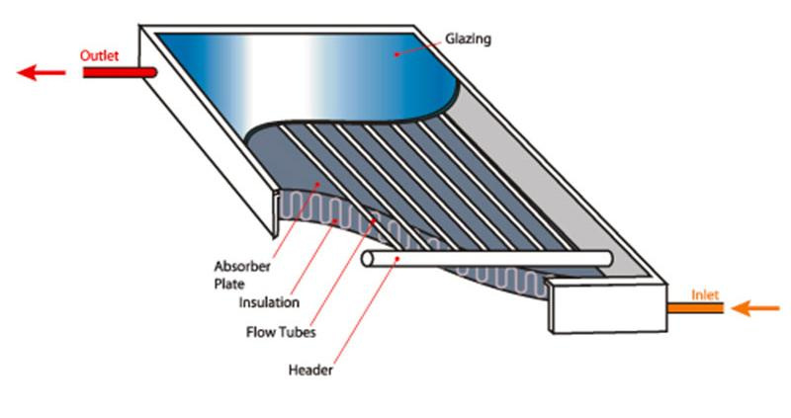
SOLARE TERMICO
COLLETTORI SOLARI PIANI
Uscita
fluido
Copertura vetrata
Piastra assorbente
Ingresso fluido
Isolante
Fascio tubiero
Testata

Slide 14
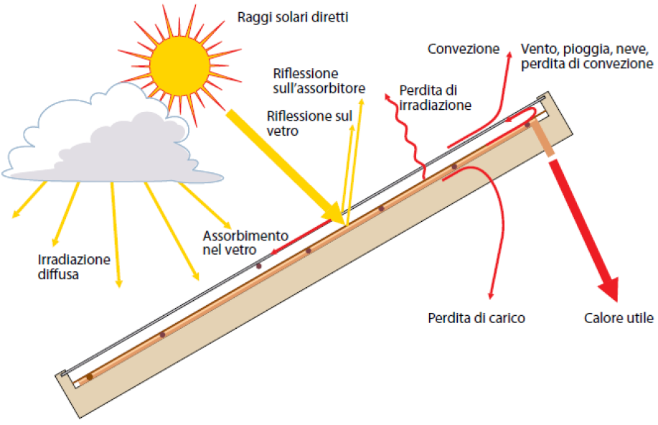
SOLARE TERMICO
COLLETTORI SOLARI PIANI
Raggi solari diretti
Perdite per convezione
Riflessione sull’assorbitore
Perdite per irraggiamento
Riflessione
sul vetro
Assorbimento
Irradiazione
diffusa
nel vetro
Perdite per conduzione
Calore utile

Slide 15
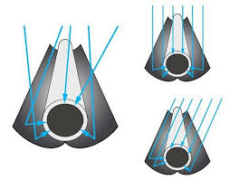
SOLARE TERMICO
COLLETTORI SOLARI A TUBI EVACUATI
Testata per la distribuzione e raccolta
del fluido termovettore
Circuito ad U
Specchio riflettore
Assorbitore
con rivestimento multistrato
Tubo
ad intercapedine

Slide 16

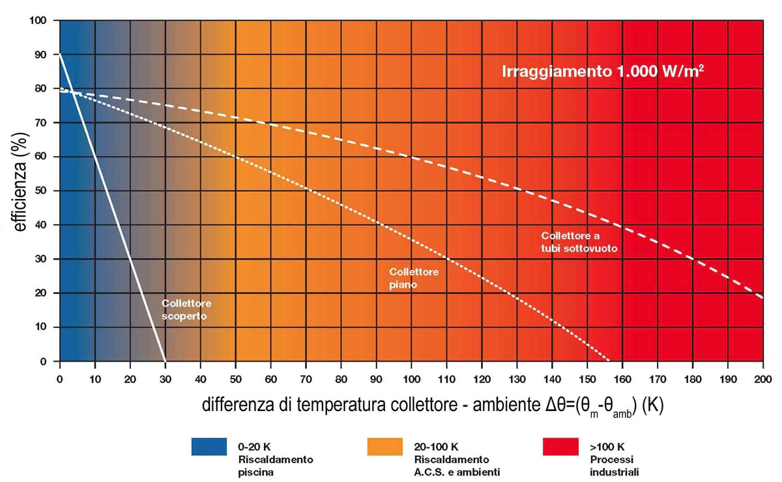
SOLARE TERMICO
EFFICIENZA DEI COLLETTORI SOLARI TERMICI
Efficienza (%)
differenza di temperatura collettore-ambiente (°C)

Slide 17
SOLARE TERMICO
COLLETTORI SOLARI TERMICI PIANI E A TUBI EVACUATI
Fluido termovettore
acqua
acqua+glicole etilenico
2. Applicazioni
produzione di acqua calda sanitaria (30-50°C)
alimentazione di impianti di riscaldamento a pannelli radianti (40-50°C)
raffrescamento in abbinamento a macchine frigorifere ad assorbimento o adsorbimento
 | Superficie per ACS (m²/persona) | Superficie per ACS + riscaldamento (m²/10 m² di superficie abitata)
NORD | 1.2 | 0.7-0.9
CENTRO | 1.0 | 0.6-0.75
SUD | 0.8 | 0.5-0.65

Slide 18
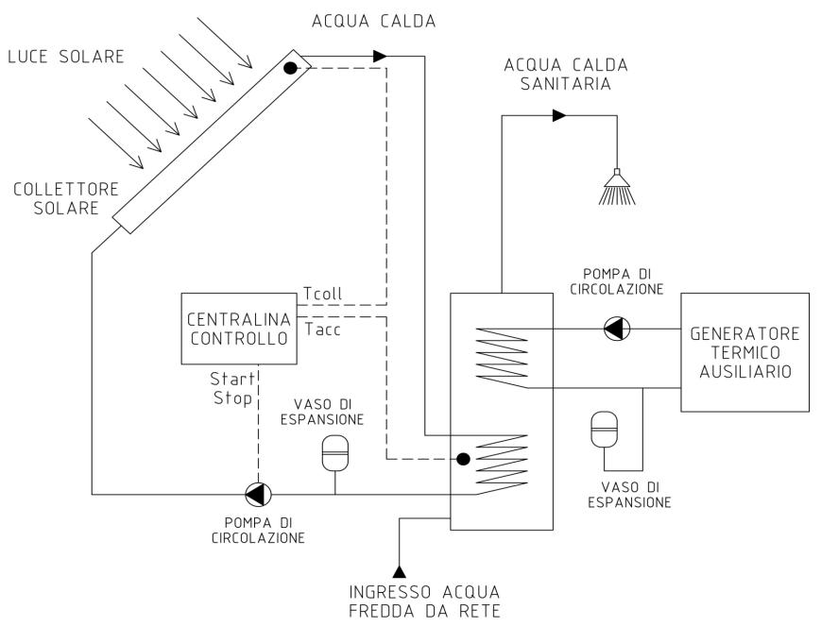
SOLARE TERMICO
COMPONENTI DI UN IMPIANTO SOLARE TERMICO
ACQUA CALDA
ACQUA CALDA SANITARIA
COLLETTORE
SOLARE
CENTRALINA
CONTROLLO
T_{coll}
POMPA DI
CIRCOLAZIONE
∆T=T_{coll} -T_{acc}=5-8°C
T_{acc}
GENERATORE DI CALORE AUSILIARIO
VASO DI ESPANSIONE
VASO DI ESPANSIONE
POMPA DI
CIRCOLAZIONE
SERBATOIO DI ACCUMULO
ACQUA FREDDA
DI RETE

Slide 19
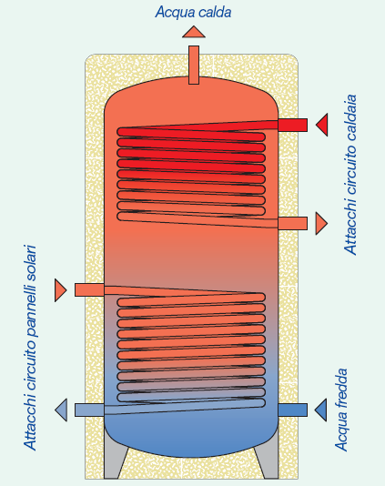
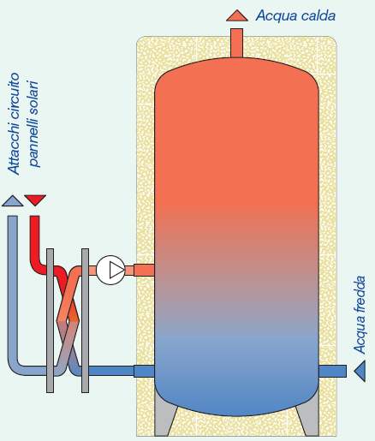
SOLARE TERMICO
TIPOLOGIE DI SERBATOI DI ACCUMULO
SERBATOIO A DOPPIO SERPENTINO
SERBATOIO CON SCAMBIATORE ESTERNO

Slide 20
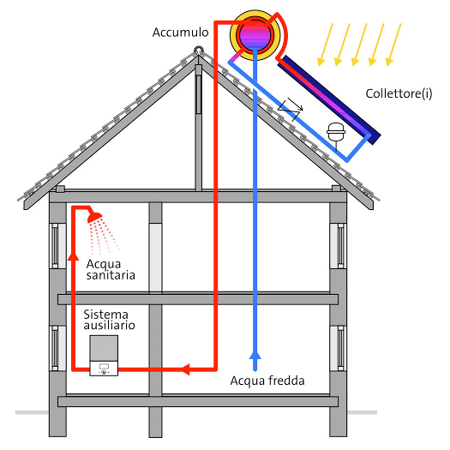
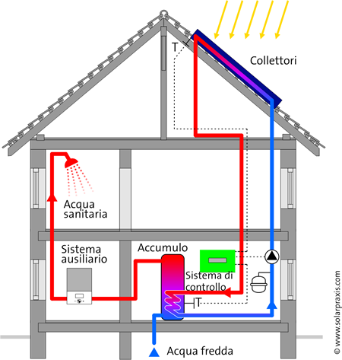
SOLARE TERMICO
TIPOLOGIE DI IMPIANTI SOLARI TERMICI
Impianto a circolazione naturale
Impianto a circolazione forzata

Slide 21
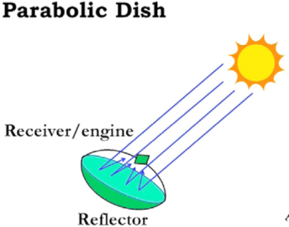
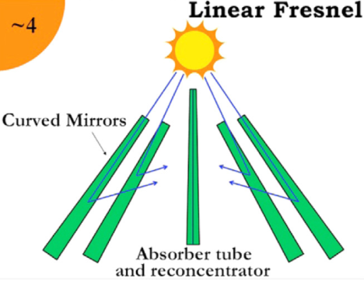
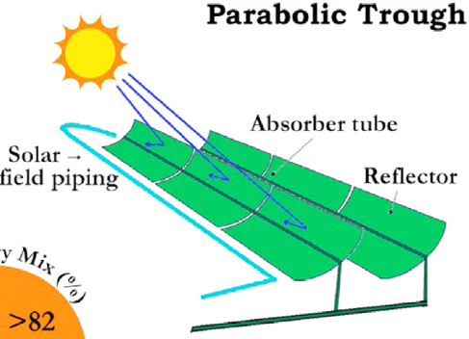
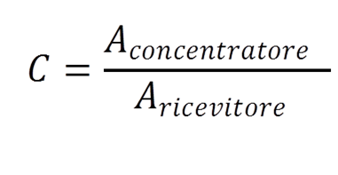
SOLARE TERMICO
COLLETTORI SOLARI A CONCENTRAZIONE
Collettore
parabolico puntuale
Collettore parabolico lineare
Collettore a specchi lineari di Fresnel
Ricevitore
Specchi primari
Ricevitore
Specchio riflettore
Specchio riflettore
Specchio secondario
e ricevitore
RAPPORTO DI CONCENTRAZIONE:

Slide 22
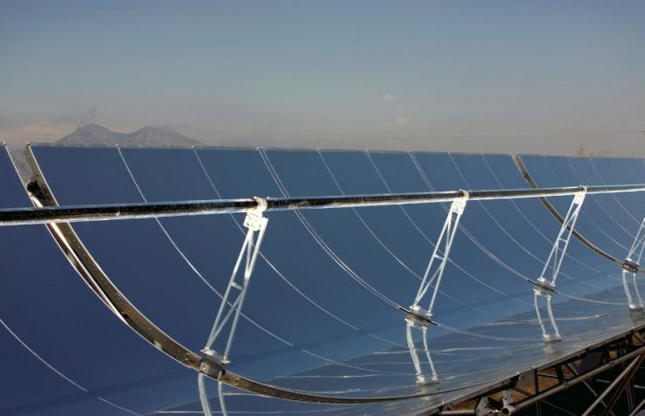
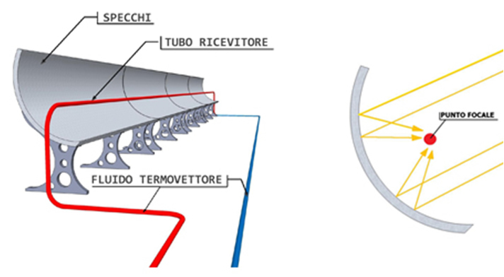

SOLARE TERMICO
COLLETTORI PARABOLICI LINEARI
C=25-100
T_{max}=290-550°C
P=10-200 MW
η_{SE}≈15%
Sistema di inseguimento= monoassiale
Specchio parabolico
Tubo ricevitore

Slide 23
Lorena Giordano
C.R. ENEA Casaccia (Roma)
DUEE-SPS-SEI
lorena.giordano@enea.it

